Slide 1
Morgenundervisning
Parkinson patienten i vagten
Asher Lou Isenberg
Læge

Slide 2
Indhold
Parkinsons sygdom
Hvad er det?
Hvordan ser patienten ud?
Medicin til Parkinson patienten
Hvilken medicin?
Dosering og administration
Bivirkninger til medicinen
Pleje af Parkinson patienten
Særlige forhold for Parkinson patienter
Hyppige symptomer/faldgruber
Opsummering
Neurologisk afdeling – Hillerød

Slide 3
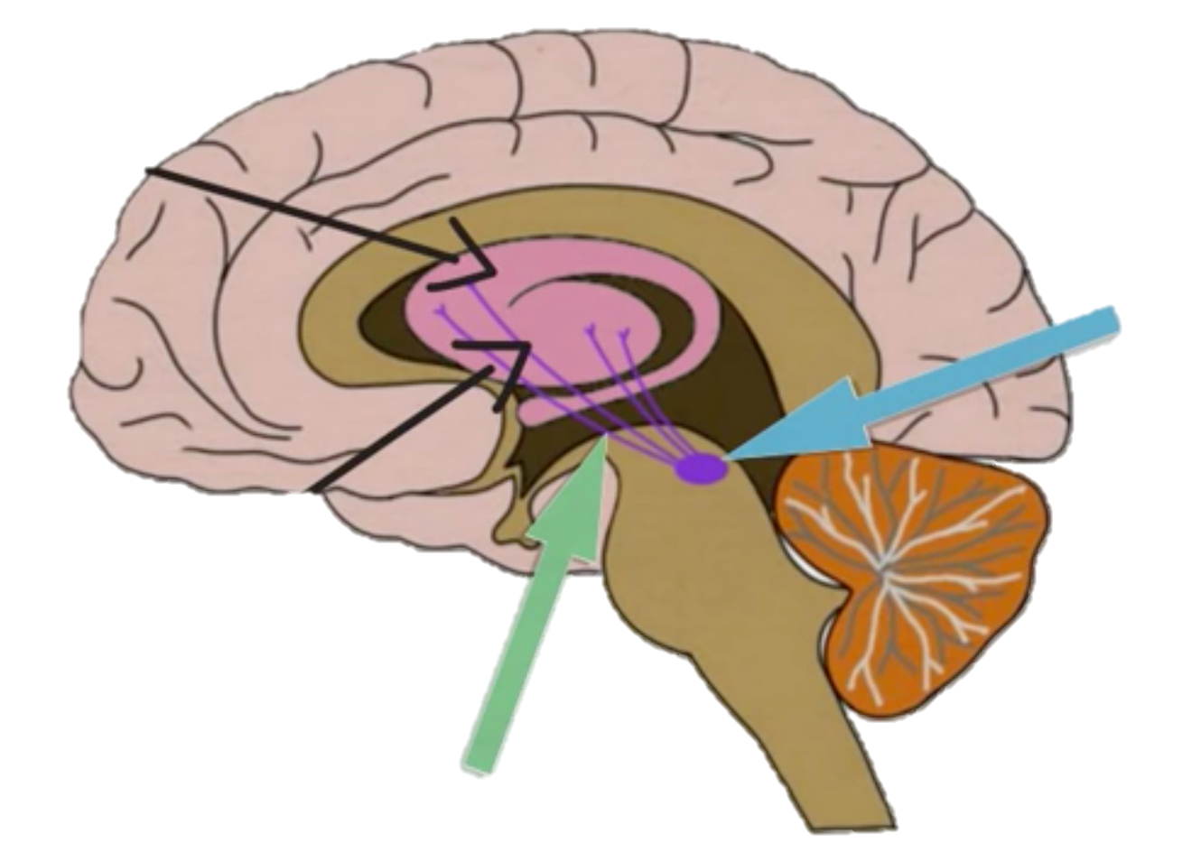
Parkinsons sygdom – Hvad er det?
Degeneration af celler
Især dopaminproducerende
Rammer hele kroppen
Bevægelse
Autonome funktioner
Tanker
Ofte asymmetrisk
Substantia Nigra
*Dopamin
Striatum
Nigrostriatale baner

Slide 4
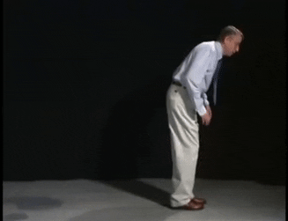
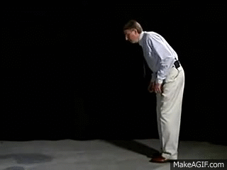
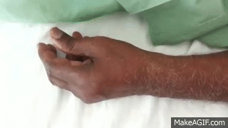
Parkinsons sygdom – Hvordan ser det ud?
Symptomer (motoriske)
Langsommelighed *
Tremor (langsom, undertrykkes ved bevægelse)
Stivhed/rigiditet
Dårlig balance
Symptomer (non-motoriske)
Nedsat smags/lugtesans
Søvnforstyrrelser
Mave/urinveje
Træthed
Psykiske
Savlen

Slide 5
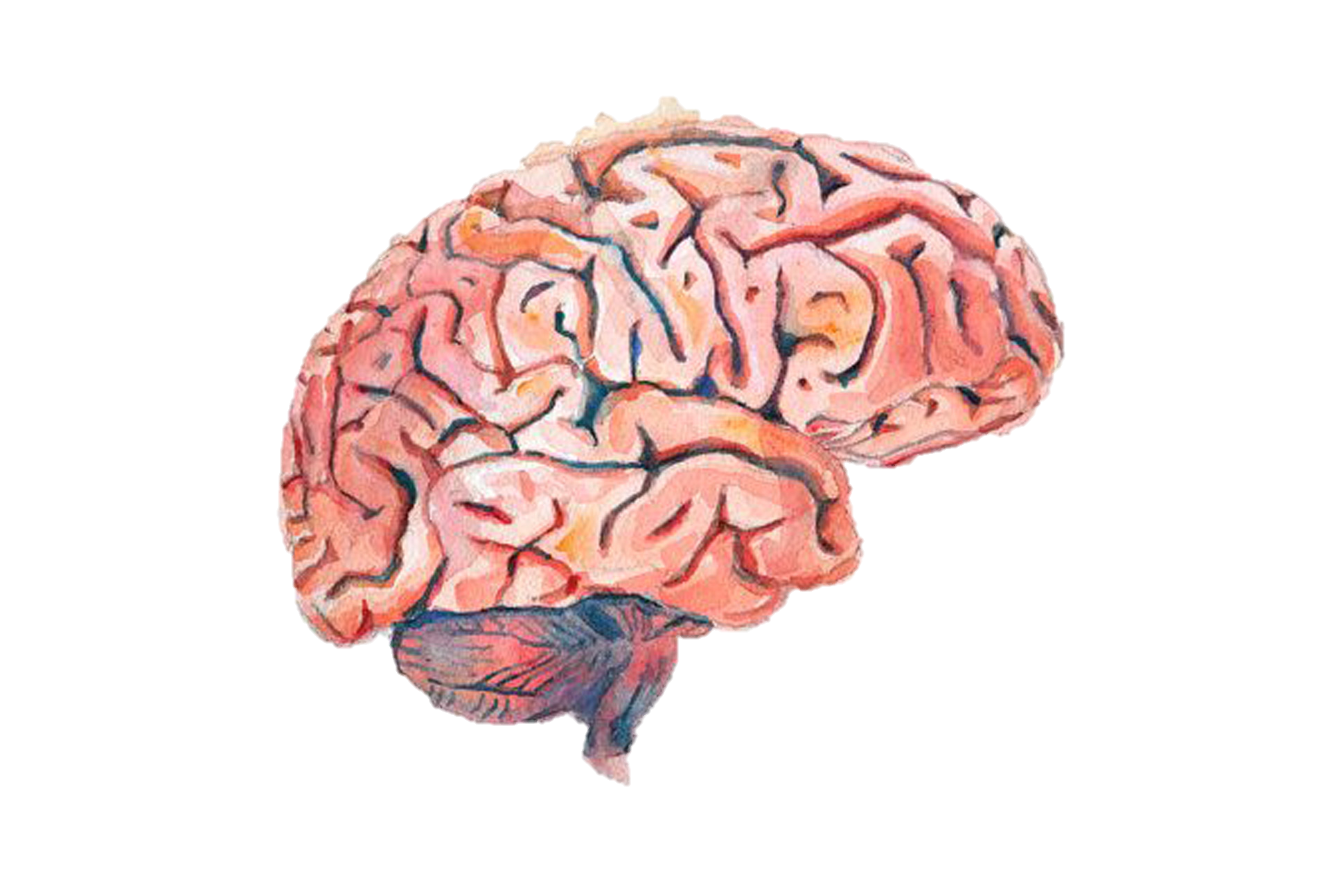
Medicin – Hvilken medicin får de?
Levodopa => dopamin
Erstatter egenproduktionen
Sinemet/Madopar/Stalevo*
Fås også som depot
Dopaminagonister = virker som dopamin
Især hos yngre der stadig har let produktion
Ropinorol/pramipexol/rotigotin/apomorphin
Længere virkningstid
MAO-B/COMT-hæmmere
Hæmmer nedbrydning af dopamin
Selegilin/Entacapton(Comtess)

Slide 6
Medicin – Hvilke typer medicin findes der?
Levodopa = ”falsk” dopamin
Dopaminagonister
= andet stof der virker som dopamin
MAO-B/COMT-hæmmere
= får dopamin til virke længere

Slide 7
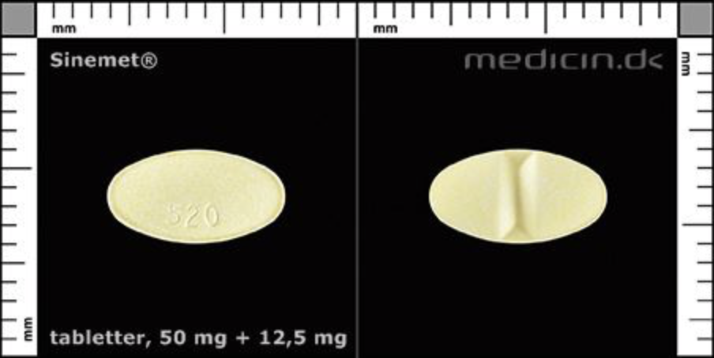
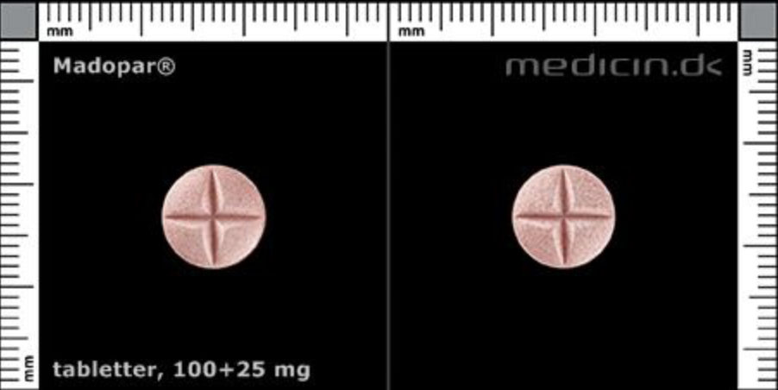
Medicin – Dosering og administration
Levodopa (Madopar/Sinemet)
Tidspunktet er vigtigt
Indtages 30 min. inden, eller 1 time efter et måltid
Kvalmestillende: primperan (metoclopramid) nedsætter virkning
Må ikke gives sammen med jerntabletter
Depot tabletter: længere om at virke, længere virkning
Google: må tabletten knuses?

Slide 8
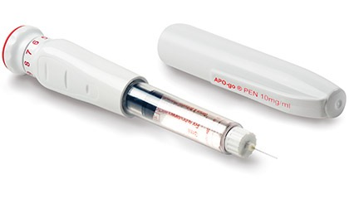
Medicin – Dosering og administration
Dopaminagonister
Plaster, piller, pen eller pumpe
”abstinens” hvis ikke administreres
Psykiske, mave-tarm, smerte
Notes:
symptoms of DAWS include anxiety, panic attacks, dysphoria, depression, agitation, irritability, suicidal ideation, fatigue, orthostatic hypotension, nausea, vomiting, diaphoresis, generalized pain, and drug cravings. The severity and prognosis of DAWS is highly variable.

Slide 9
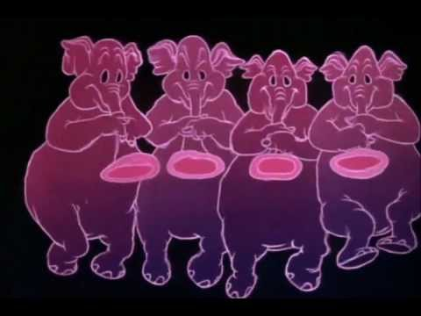
Medicin – Bivirkninger, overmedicinering
Impuls kontrol problemer
Hypersexualitet
Ludomami
Købetrang
Impulsivitet
Hallucinationer
Ikke (nødvendigvis) delir
% Illusioner
Overbevægelser
Hvad gør vi?
Notes:
symptoms of DAWS include anxiety, panic attacks, dysphoria, depression, agitation, irritability, suicidal ideation, fatigue, orthostatic hypotension, nausea, vomiting, diaphoresis, generalized pain, and drug cravings. The severity and prognosis of DAWS is highly variable.

Slide 10
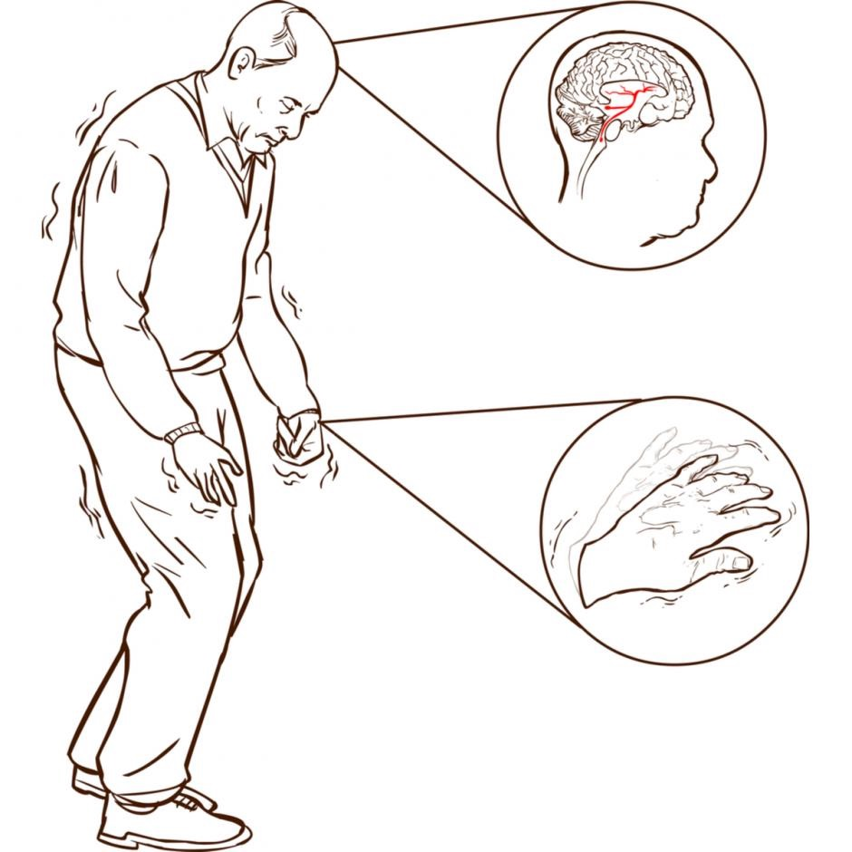
Medicin – Bivirkninger, undermedicinering
Svingninger
Med dosis i kroppen
Længere sygdomsvarighed, flere fluktuationer
OFF-fænomener
Fastfrysning under gang
Smertefuld dystoni
Nedtrykthed
Notes:
Early morning off, dystoni

Slide 11
Pleje af Parkinson patienten
Mave tarm kanalen
Obstipation
Dysfagi
Små måltider
Tandbørstning
Urin vejene
Urgeinkontinens
Natlig vandladning
Væskerestriktion om aftenen
Motorisk
Hjælpemidler
Ortostatisme

Slide 12
Årsager til forværring
Infektion + dehydratio
Hyppigt UVI
Forstoppelse
Smerter -> morfin
Antipsykotika
Hallucinationer
Glemt medicin
DYSFAGI

Slide 13
Delir
Dementielt prægede – afklaret evt. hallucinationer med familie
% Seranase*
Anbefales Quetiapin 25 mg
Alternativt Clozapin
Obs. dopaminagonister
Fortsæt medicin!

Slide 14
Medicin
Antipsykotika
Quetiapin
Clozapin
Haloperidol (seranase)
Risperidone
Olanzapin
Aripripazol
Kvalme
Ondansetron (Zofran)
Domperidon
Prochlorperazine (Compazine)
Promethazine (Phenergan)
Metoclopramide
Undgå
Tramadol + MAO-B

Slide 15
Opsummering
Degeneration af nerveceller i hjernen
Lav dopamin
Medicin: erstat/forstærk dopamin
Skal gives til tiden
Problemstillinger
Mave-tarm
Urin
For lidt/for meget medicin

Slide 16
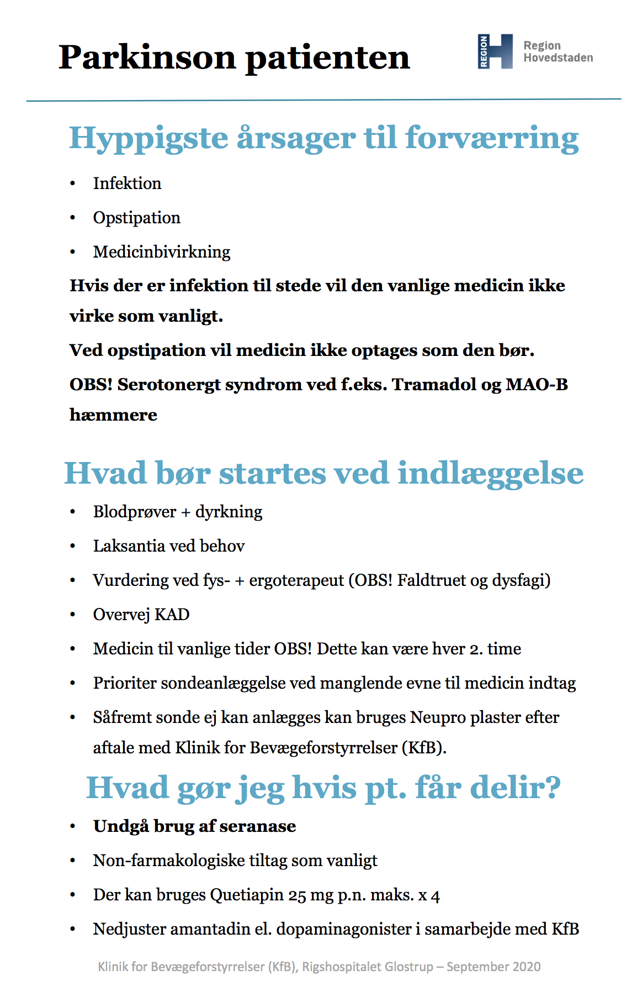

Slide 17
Spørgsmål?

Slide 18
Tak for nu!
www.lægesider.dk/parkinson

Slide 19
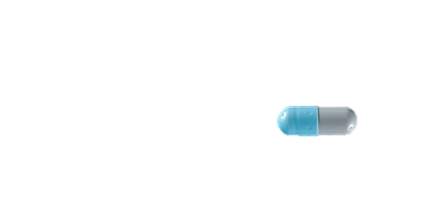
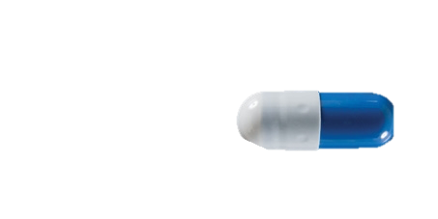
Medicin - Levodopa
Levodopa = dopamin
Sinemet / Madopar / Stalevo*
Erstatter egenproduktionen
Hyppigste lægemiddel
Tages 3 – 6 om dagen

Slide 20
Medicin - Levodopa
Fås som 50/12,5 (62,5) og 100/25 (125)
Bør tages 30 – 60 min inden måltid eller 1 time efter
Virker hurtigt, klinger af igen
Fås også som depot eller hurtigere virkende (Quick)

Slide 21
Medicin – Dopainagonister
Dopaminagonister = virker som dopamin
Ropinorol/pramipexol/rotigotin/apomorphin
Kan gives alene når man fortsat har produktionaf dopamin
Tages hyppigst 1 gang dagligt om morgenen
Skal synkes hele
Større doser bør ikke stoppes fra den ene dag til den anden
Virker i længere tid

Slide 22
Medicin – MAO-B/COMT-hæmmere
MAO-B/COMT-hæmmere = får dopamin til virke længere
Selegilin / Rasagilin / Entacapone
MAO-B x 1 dagligt
COMT sammen med levodopa

Slide 23
Medicin – Bivirkninger, undermedicinering
Svingninger
Med dosis i kroppen
Længere sygdomsvarighed, flere fluktuationer
OFF-fænomener
Fastfrysning under gang
Smertefuld fastfrysninger
Nedtrykthed
Notes:
Early morning off, dystoni

Slide 24
Spørgsmål?

